Slide 1
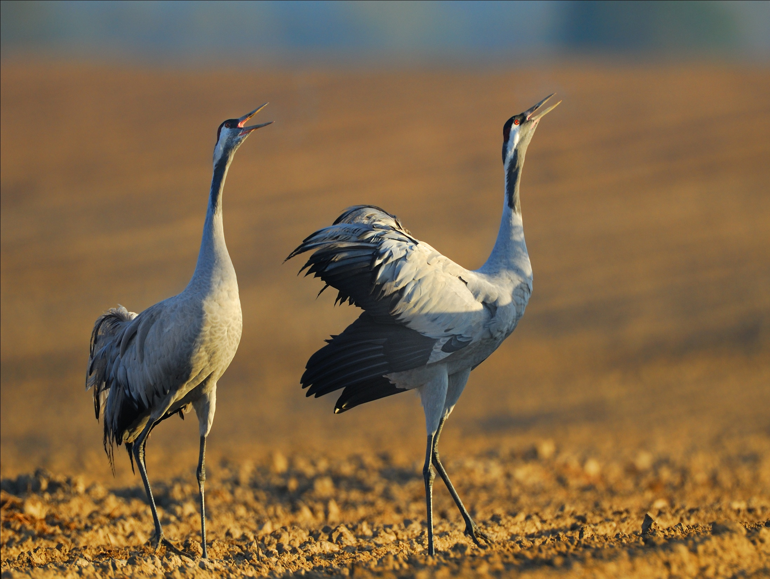


Стратегия инвестиционного развития
Талдомского муниципального района

Slide 2
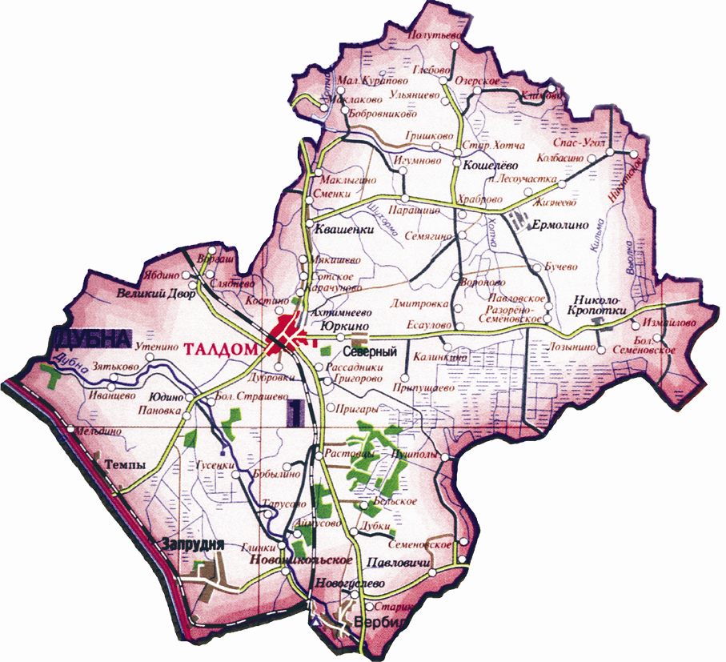
Талдомский муниципальный район
Общая площадь Талдомского муниципального района составляет 142663 Га.
Численность населения по состоянию на 1 января 2014 года 48 398 человек.

Slide 3
Предпосылки развития
Талдомского муниципального района
Численность населения Талдомского муниципального района , чел.

Slide 4
Маятниковая миграция
Талдомского муниципального района за 2013 год
Численность населения на 01.01.2014 г.
48,398 тыс. человек
Трудовые ресурсы
18,686 тыс.человек
Численность граждан, выезжающих на работу из
муниципального образования в другие регионы
9,6 тыс. человек
Численность граждан, приезжающих на работу в
район из других регионов
0,1 тыс.человек
Численность, занятых в экономике
15,4 тыс.человек

Slide 5
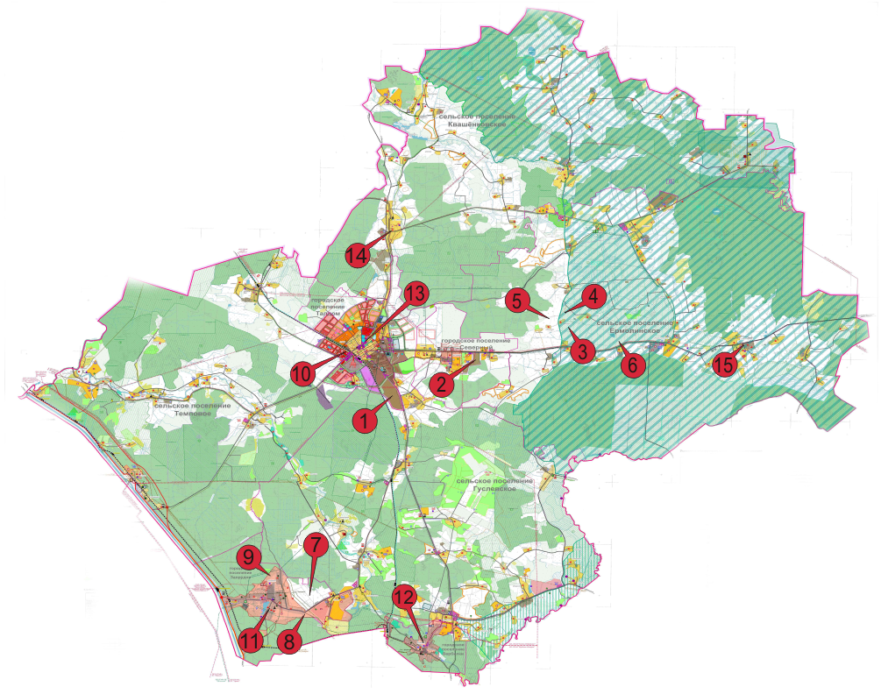
Схема формирования инвестиционной стратегии
Талдомского муниципального района
1. «Индустриальный парк Талдом».
2. «Индустриальный парк Северный».
З. «Агропромышленный комплекс».
4. «Агропромышленный комплекс».
5. «Агропромышленный комплекс».
6. «Агропромышленный комплекс».
7. «Агропромышленный комплекс».
8. Логистический центр.
9. Научно-производственный комплекс.
10. Детский сад.
11. Физкультурно-оздоровительный комплекс с плавательным бассейном в п. Запрудня.
12. Физкультурно-оздоровительный комплекс в п. Вербилки.
13. Гимназия.
14. Многофункциональный культурный центр в с. Квашенки.
15. Газовая котельная в с.Николо-Кропотки.

Slide 6
Перечень проектов
1. «Индустриальный парк Талдом».
2. «Индустриальный парк Северный».
З. «Агропромышленный комплекс».
4. «Агропромышленный комплекс».
5. «Агропромышленный комплекс».
6. «Агропромышленный комплекс».
7. «Агропромышленный комплекс».
8. Логистический центр.
9. Научно-производственный комплекс.
10. Детский сад.
11. Физкультурно-оздоровительный комплекс с плавательным
бассейном в п. Запрудня.
12. Физкультурно-оздоровительный комплекс в п. Вербилки.
13. Гимназия.
14. Многофункциональный культурный центр в с. Квашенки.
15. Газовая котельная в с.Николо-Кропотки.

Slide 7
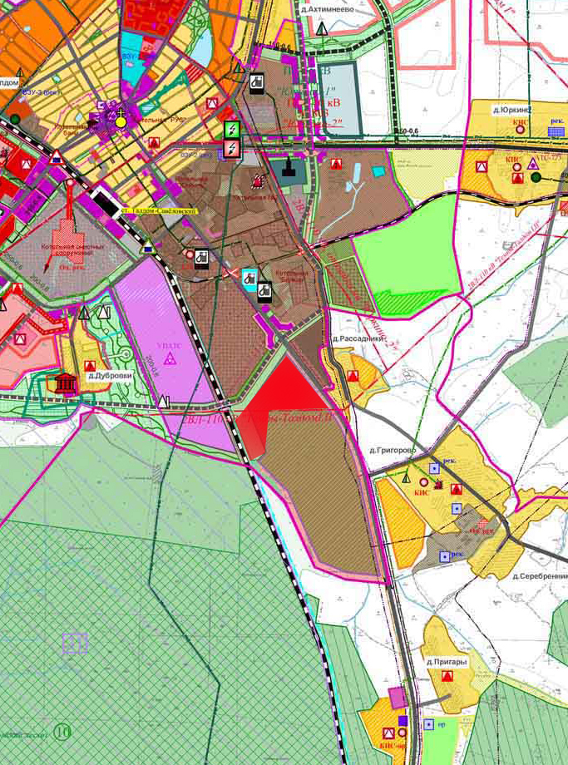
1. «Индустриальный парк Талдом»
1.1. Местоположение:
Юго-восточнее г. Талдом (схема прилагается).
1.2. Площадь земельного участка – 44,8 га
1.3. Описание границ:
- с севера – промплощадка г. Талдом
- с востока – автодорога «Дмитров-Талдом-Темпы»
- с юга – земли сельскохозяйственного назначения
- с запада – железная дорога
1.4. Правообладатель земельного участка – 44,8 га передается в постоянное бессрочное пользование
1.5. Возможность подключения к инженерным сетям:
- водоснабжение – до 0,5 км
- канализование – до 0,5 км
- газоснабжение – до 0,5 км
- электроснабжение- до 0,5 км
- теплоснабжение- - 1,0 км
44,8 га
Предложения для использования:
Возможно любое производственное строительство с санитарной зоной менее 1 км.
Предполагается передача в постоянное бессрочное пользование ГБУ МО
«Центр содействия развития земельного имущественного комплекса МО» 44,8 га
под индустриальный парк.

Slide 8
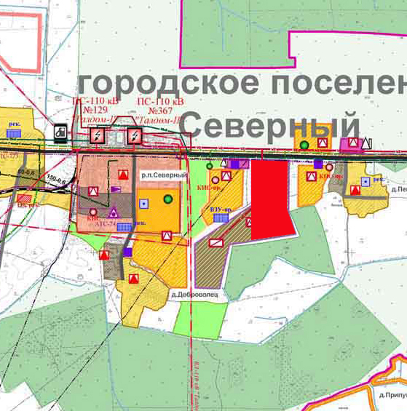
2. «Индустриальный парк Северный»
1.1. Местоположение:
0,8 км восточнее п. Северный (схема прилагается).
1.2. Площадь земельного участка – 60,8 га
1.3. Описание границ:
- с севера – автодорога «Талдом-Мокряги»
- с востока – в 0,3 км от д. Пенкино
- с юга – гос.лесной фонд
- с запада – индивидуальная жилая застройка
1.4. Правообладатель земельного участка – находится в постоянном бессрочном пользовании ГБУ МО «Центр содействия развития земельного имущественного комплекса МО» 60,8 га под индустриальный парк
1.5. Возможность подключения к инженерным сетям: 0,8 км.
- водоснабжение;
- канализование;
- газоснабжение;
- электроснабжение;
- теплоснабжение.
Существует при выполнении Технических условий, выданных соответствующими службами в установленном порядке
60,8 га
Предложения:
Земельный участок под организацию технопарка с охранной зоной от 100 метров. Удачное место для строительства логистических складов и тепличного хозяйства, другого промышленного производства. На территории парка планируется разместить логистический центр на площади 25-30 га

Slide 9
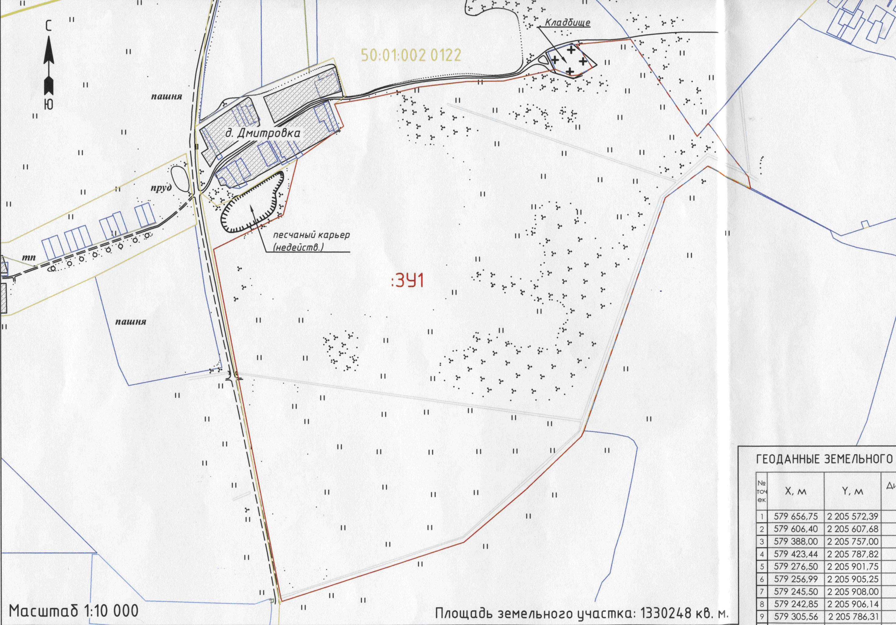
3. «Агропромышленный комплекс»
1.1. Местоположение:
Юго-восточнее деревни Дмитровка (схема прилагается).
1.2. Площадь земельного участка –133 га
1.3. Описание границ:
- с севера – деревня Дмитровка
- с востока – земли СПК «Доброволец»
- с юга – земли СПК «Доброволец»
- с запада – автодорога «Кунилово-Храброво»
1.4. Правообладатель земельного участка – государственная неразграниченная собственность
1.5. Возможность подключения к инженерным сетям:
- водоснабжение – отсутствует;
- канализование – отсутствует;
- газоснабжение – отсутствует;
- электроснабжение – по границе участка;
- теплоснабжение - отсутствует.
Существует при выполнении Технических условий, выданных соответствующими службами в установленном порядке
Предложения для использования:
под агропромышленный комплекс

Slide 10
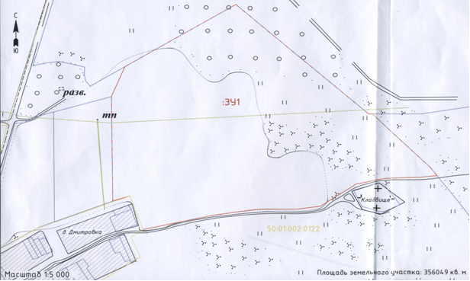
4. «Агропромышленный комплекс»
1.1. Местоположение:
Северо-восточнее деревни Дмитровка (схема прилагается).
1.2. Площадь земельного участка –35,6 га
1.3. Описание границ:
- с севера – земли ЗАО «Новые Всходы»
- с востока – земли ЗАО «Новые Всходы»
- с юга – полевая дорога
- с запада – земли СПК «Доброволец»
1.4. Правообладатель земельного участка – государственная неразграниченная собственность
1.5. Возможность подключения к инженерным сетям:
- водоснабжение – отсутствует;
- канализование – отсутствует;
- газоснабжение – отсутствует;
- электроснабжение – по границе участка;
- теплоснабжение - отсутствует.
Существует при выполнении Технических условий, выданных соответствующими службами в установленном порядке
Предложения для использования:
под агропромышленный комплекс

Slide 11
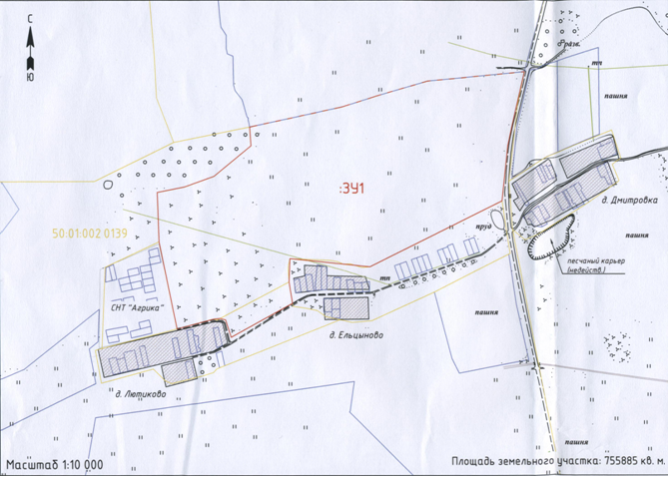
5. «Агропромышленный комплекс»
1.1. Местоположение:
Севернее д. Ельциново (схема прилагается).
1.2. Площадь земельного участка –75,6 га
1.3. Описание границ:
- с севера – земли ЗАО «Новые Всходы»
- с востока – автодорога «Кунилово-Храброво»
- с юга – д. Ельциново
- с запада – лесной массив, СНТ «Агрика»
1.4. Правообладатель земельного участка – государственная неразграниченная собственность
1.5. Возможность подключения к инженерным сетям:
- водоснабжение – отсутствует;
- канализование – отсутствует;
- газоснабжение – отсутствует;
- электроснабжение – по границе участка;
- теплоснабжение - отсутствует.
Существует при выполнении Технических условий, выданных соответствующими службами в установленном порядке
Предложения для использования:
под агропромышленный комплекс

Slide 12
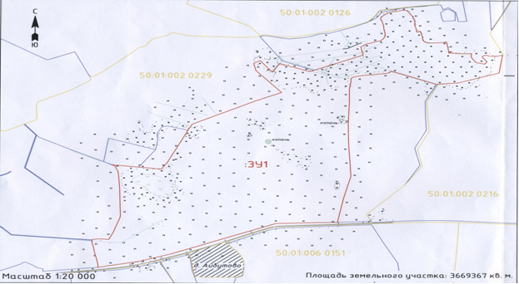
6. «Агропромышленный комплекс»
1.1. Местоположение:
Севернее д. Айбутово (схема прилагается).
1.2. Площадь земельного участка –366,9 га
1.3. Описание границ:
- с севера – земли ЗАО «Новые Всходы»
- с востока – земли ООО «Содружество»
- с юга – автодорога «Талдом-Мокряги»
- с запада - земли СПК «Доброволец».
1.4. Правообладатель земельного участка – государственная неразграниченная собственность
1.5. Возможность подключения к инженерным сетям:
- водоснабжение – отсутствует;
- канализование – отсутствует;
- газоснабжение – отсутствует;
- электроснабжение – по границе участка;
- теплоснабжение - отсутствует.
Существует при выполнении Технических условий, выданных соответствующими службами в установленном порядке
Предложения для использования:
под агропромышленный комплекс

Slide 13
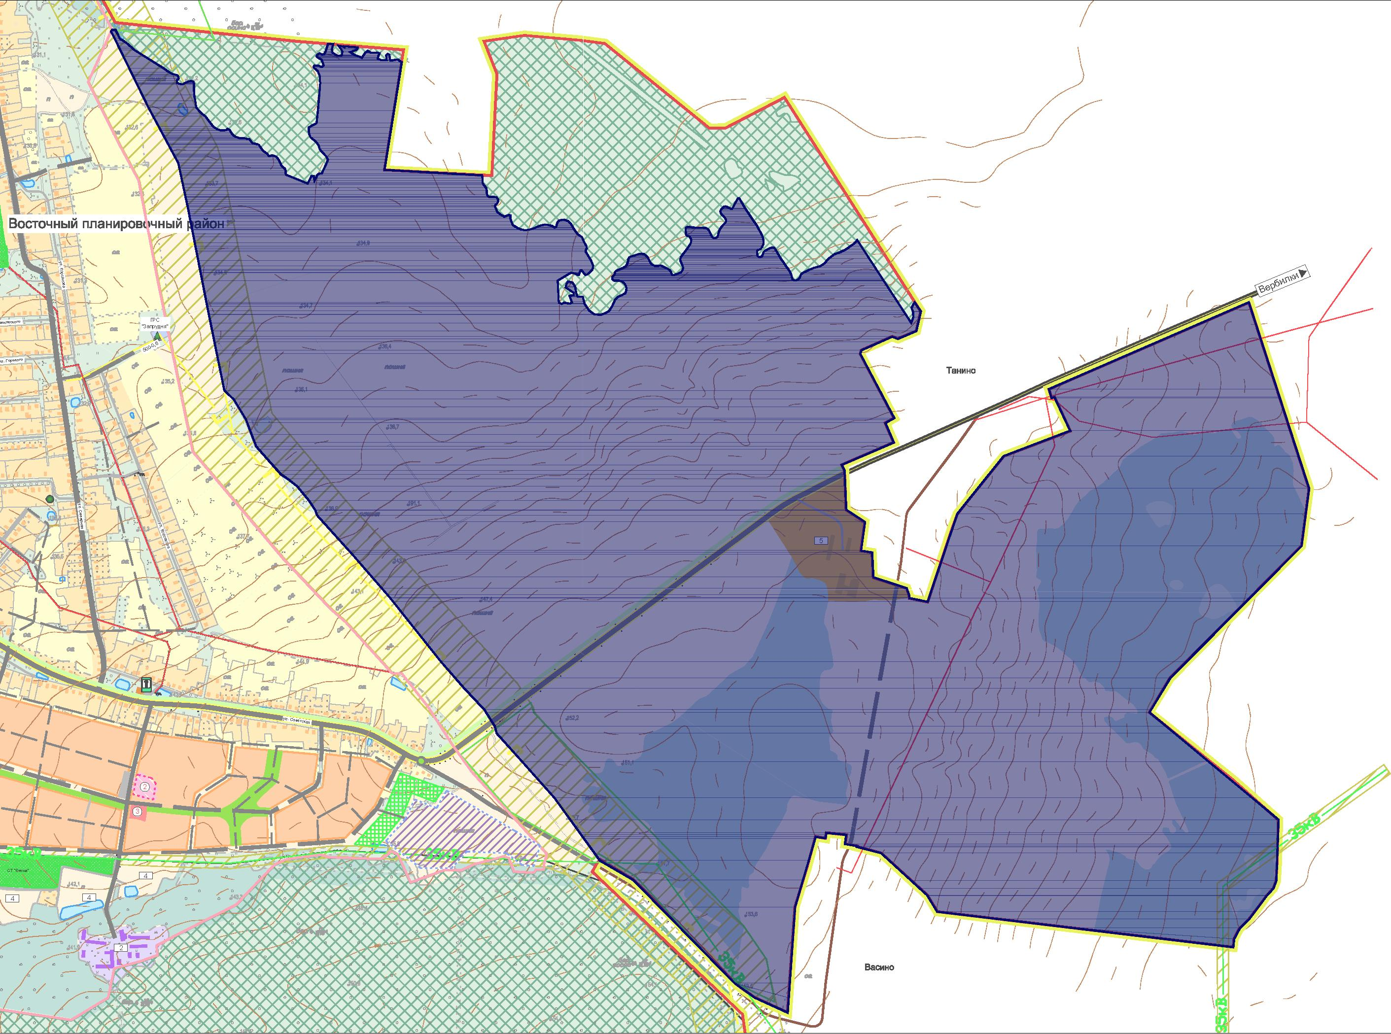
7. «Агропромышленный комплекс»
1.1. Местоположение:
Восточнее п. Запрудня (схема прилагается).
1.2. Площадь земельного участка – 633 га
1.3. Описание границ:
- с севера – лесной массив
- с востока – лесной массив, с. Ново-Никольское
- с юга – лесной массив
- с запада – п. Запрудня, газопровод высокого давления
1.4. Правообладатель земельного участка – ОАО «Нива»
1.5. Возможность подключения к инженерным сетям:
- водоснабжение – 0,5 км;
- канализование – 3,0 км;
- газоснабжение – по границе участка;
- электроснабжение – по границе участка;
- теплоснабжение - 3,0 км;
Существует при выполнении Технических условий, выданных соответствующими службами в установленном порядке
Предложения для использования:
так как земли являются особо ценными,
то возможно только сельскохозяйственное производство

Slide 14
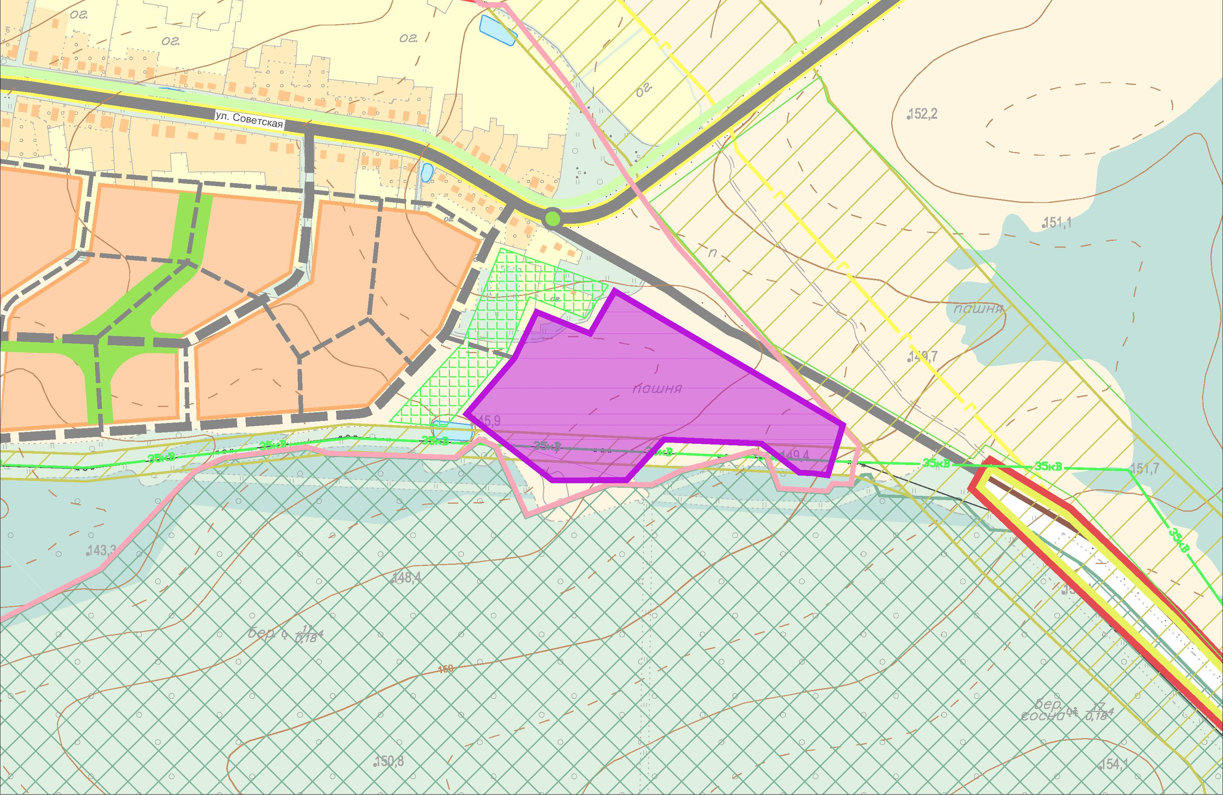
8. Логистический центр.
1.1. Местоположение:
В юго-восточной части п. Запрудня (схема прилагается).
1.2. Площадь земельного участка – 15 га
1.3. Описание границ:
- с севера – ул. Советская
- с востока – дорога на д. Васино
- с юга – лесной массив
- с запада – будущая жилая застройка
1.4. Правообладатель земельного участка – государственная неразграниченная собственность
1.5. Возможность подключения к инженерным сетям:
- водоснабжение – 3,0 км;
- канализование – 3,0 км;
- газоснабжение – 3,0 км ;
- электроснабжение – по границе участка;
- теплоснабжение - 3,0 км;
Существует при выполнении Технических условий, выданных соответствующими службами в установленном порядке
Предложения для использования:
предназначен для размещения объектов
промышленности (деревообработка), автотранспортного предприятия, предприятия коммунально-складского хозяйства

Slide 15
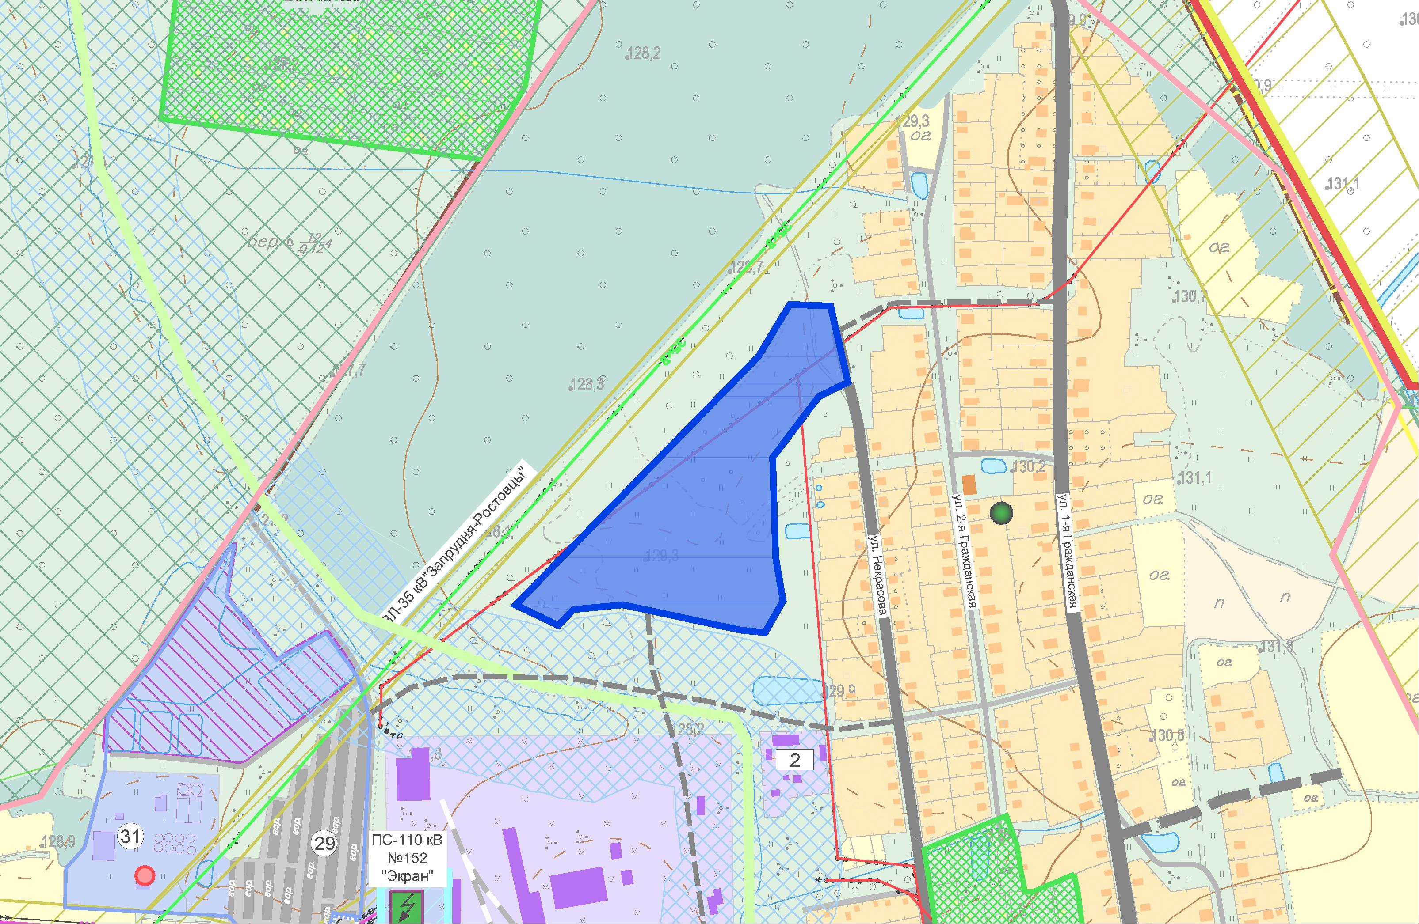
9. Научно-производственный комплекс.
1.1. Местоположение:
Северо-восточная часть п. Запрудня (схема прилагается).
1.2. Площадь земельного участка – 12 га
1.3. Описание границ:
- с севера – свободные земли;
- с востока – свободные земли;
- с юга – свободные земли;
- с запада – свободные земли.
1.4. Правообладатель земельного участка – государственная неразграниченная собственность
1.5. Возможность подключения к инженерным сетям: 1,0 км.
- водоснабжение;
- канализование;
- газоснабжение;
- электроснабжение – по границе участка
- теплоснабжение.
Существует при выполнении Технических условий, выданных соответствующими службами в установленном порядке
Предложения для использования:
предназначен для размещения объектов
промышленности (деревообработка), автотранспортного
предприятия, предприятия коммунально-складского хозяйства

Slide 16
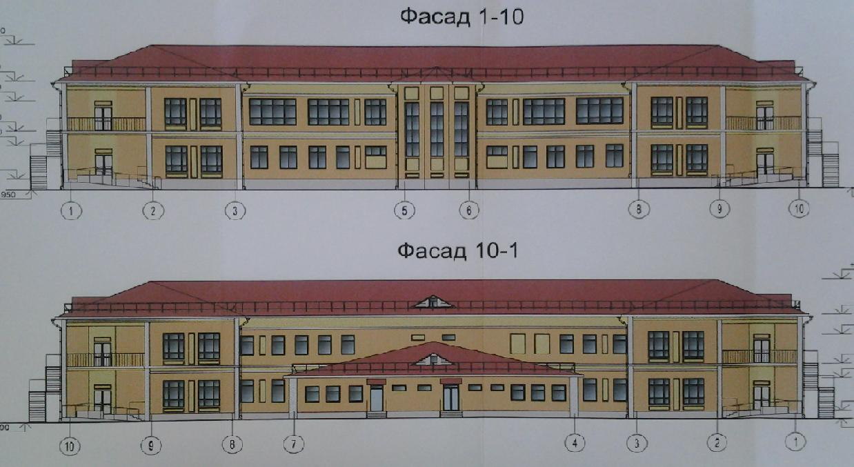
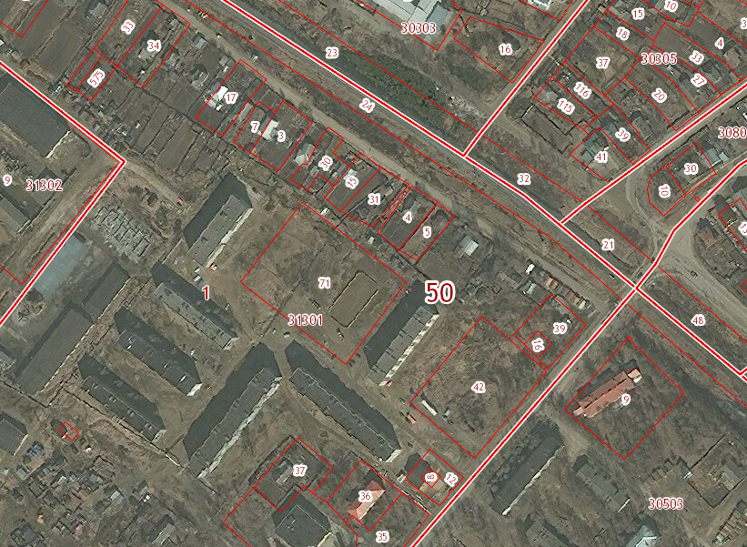
10. Детский сад.
1.1. Местоположение:
Г. Талдом, ул. Мичурина (схема прилагается).
1.2. Площадь земельного участка – 0,7 га
1.3. Описание границ:
- с севера – жилая застройка;
- с востока – жилая застройка;
- с юга – жилая застройка;
- с запада – жилая застройка.
1.4. Правообладатель земельного участка – государственная неразграниченная собственность
1.5. Возможность подключения к инженерным сетям:
- водоснабжение;
- канализование;
- газоснабжение;
- электроснабжение;
- теплоснабжение.
Существует при выполнении Технических условий, выданных соответствующими службами в установленном порядке
0,7 га
Предложения для использования:
Детский сад на 140 мест

Slide 17
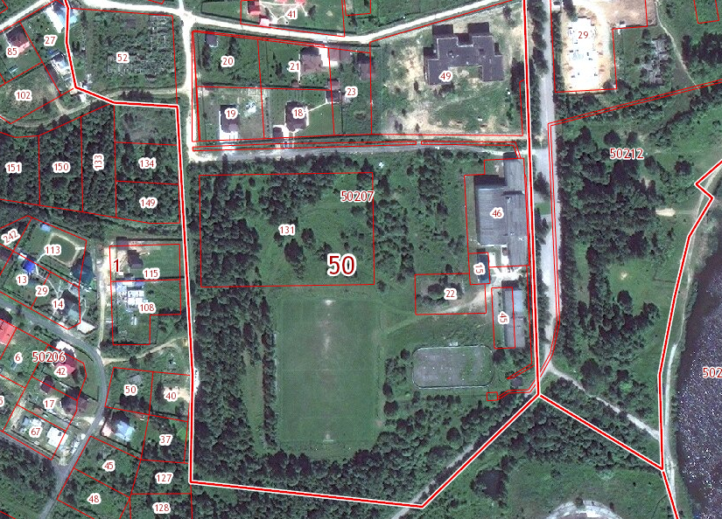
11. Физкультурно-оздоровительный комплекс с плавательным бассейном в п. Запрудня
1.1. Местоположение:
За ул. Первомайская, п. Запрудня (схема прилагается).
1.2. Площадь земельного участка – 1,1 га
1.3. Описание границ:
- с севера – жилая застройка;
- с востока – спортивный комплекс «Антей»;
- с юга – футбольное поле;
- с запада – жилая застройка.
1.4. Правообладатель земельного участка – государственная неразграниченная собственность
1.5. Возможность подключения к инженерным сетям:
- водоснабжение;
- канализование;
- газоснабжение;
- электроснабжение;
- теплоснабжение.
Существует при выполнении Технических условий, выданных соответствующими службами в установленном порядке
1,1 га
Предложения для использования:
строительство Физкультурно-оздоровительного
комплекса с плавательным бассейном

Slide 18
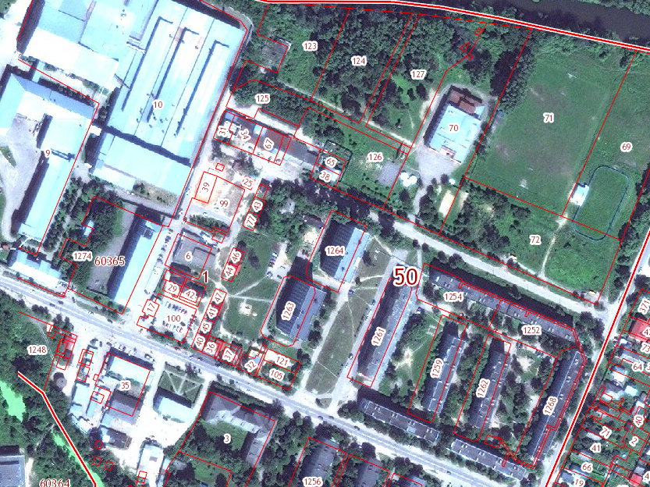
12. Физкультурно-оздоровительный комплекс в п. Вербилки
1.1. Местоположение:
ул. Советская, п. Вербилки (схема прилагается).
1.2. Площадь земельного участка – 0,8 га
1.3. Описание границ:
- с севера – футбольное поле;
- с востока – жилая застройка;
- с юга – жилая застройка;
- с запада – дом культуры.
1.4. Правообладатель земельного участка – собственность муниципального образования г.п. Вербилки.
1.5. Возможность подключения к инженерным сетям: по границе земельного участка
- водоснабжение;
- канализование;
- газоснабжение;
- электроснабжение;
- теплоснабжение.
Существует при выполнении Технических условий, выданных соответствующими службами в установленном порядке
0,8 га
Предложения для использования:
строительство Физкультурно-оздоровительного комплекса.

Slide 19
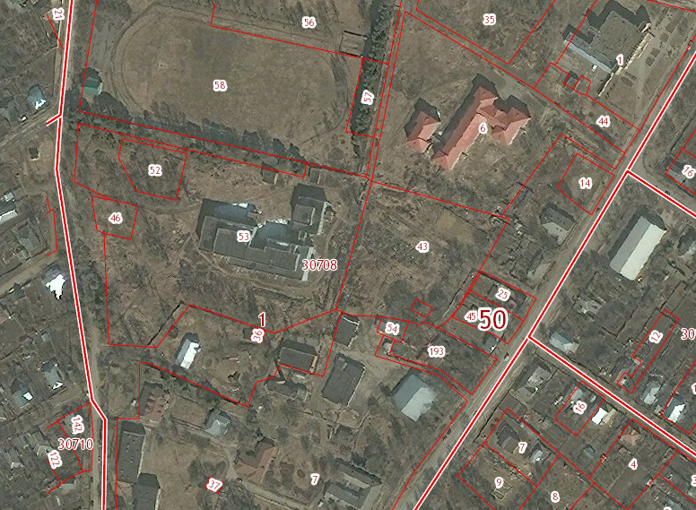
13. Гимназия
1.1. Местоположение:
Рядом с ул. Победы в г. Талдом (схема прилагается).
1.2. Площадь земельного участка – 0,85 га
1.3. Описание границ:
- с севера – ГОУ СПО МО колледж декоративно-прикладного искусства;
- с востока – жилая застройка;
- с юга – районная больница;
- с запада – районная больница;
1.4. Правообладатель земельного участка – государственная неразграниченная собственность
1.5. Возможность подключения к инженерным сетям: по границе земельного участка
- водоснабжение;
- канализование;
- газоснабжение;
- электроснабжение;
- теплоснабжение.
Существует при выполнении Технических условий, выданных соответствующими службами в установленном порядке
0,85 га
Предложения для использования:
строительство Гимназии

Slide 20
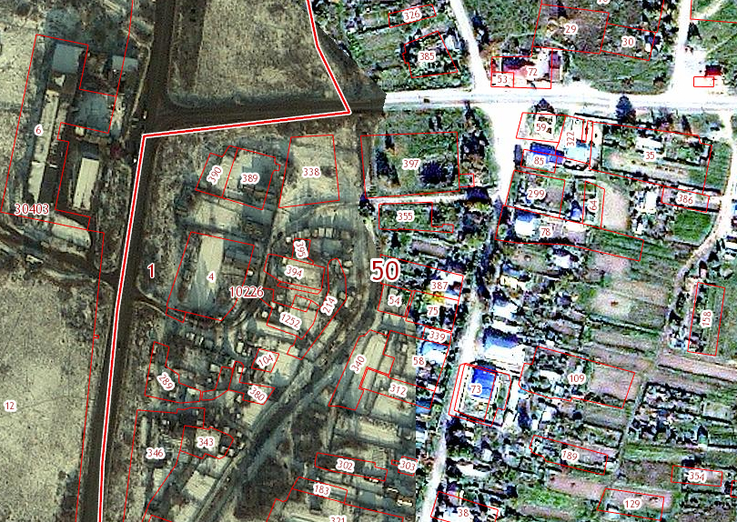
14. Многофункциональный культурный центр в с. Квашенки
1.1. Местоположение:
В центре с Квашенки (схема прилагается).
1.2. Площадь земельного участка – 0,3 га
1.3. Описание границ:
- с севера – автодорога «Талдом-Нерль»;
- с востока – памятник воинам-землякам, погибшим в годы Великой Отечественной войны в 1941-1945 гг;
- с юга – проезд;
- с запада – мелиоративная канава;
1.4. Правообладатель земельного участка – собственность муниципального образования с.п. Квашенки
1.5. Возможность подключения к инженерным сетям: 0,1 км
- водоснабжение;
- канализование;
- газоснабжение;
- электроснабжение;
- теплоснабжение.
Существует при выполнении Технических условий, выданных соответствующими службами в установленном порядке
0,3 га
Предложения для использования:
строительство многофункционального
Культурного центра (клуб с ФАП с библиотекой)
с. Квашенки на 150 мест

Slide 21
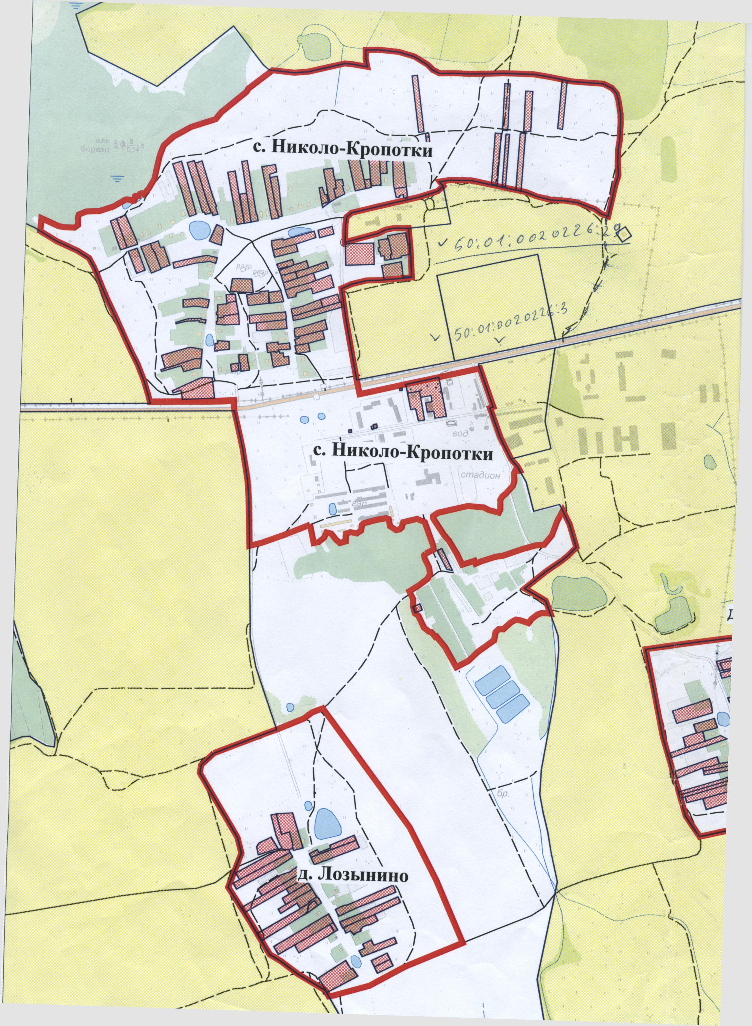
15. Газовая котельная в с.Николо - Кропотки
1.1. Местоположение:
В центре с. Николо-Кропотки (схема прилагается).
1.2. Площадь земельного участка – 0,15 га
1.3. Описание границ:
- с севера – мазутная котельная;
- с востока – гаражи;
- с юга – гаражи;
- с запада – свободная территория;
1.4. Правообладатель земельного участка – государственная неразграниченная собственность.
1.5. Возможность подключения к инженерным сетям:
- водоснабжение – по границе участка;
- канализование – по границе участка;
- газоснабжение - отсутствует
- электроснабжение - по границе участка;
- теплоснабжение - по границе участка.
Существует при выполнении Технических условий, выданных соответствующими службами в установленном порядке
Новая газовая котельная
Предложения для использования:
строительство газовой котельной

Slide 22
Реализация инвестиционных проектов позволит:
- повысить качество жизни населения района;
- улучшить качество предоставляемых услуг населению;
- уменьшить маятниковую миграцию;
- открыть новые высококвалифицированные рабочие места.

Slide 23
Благодарим за внимание!

